Slide 1
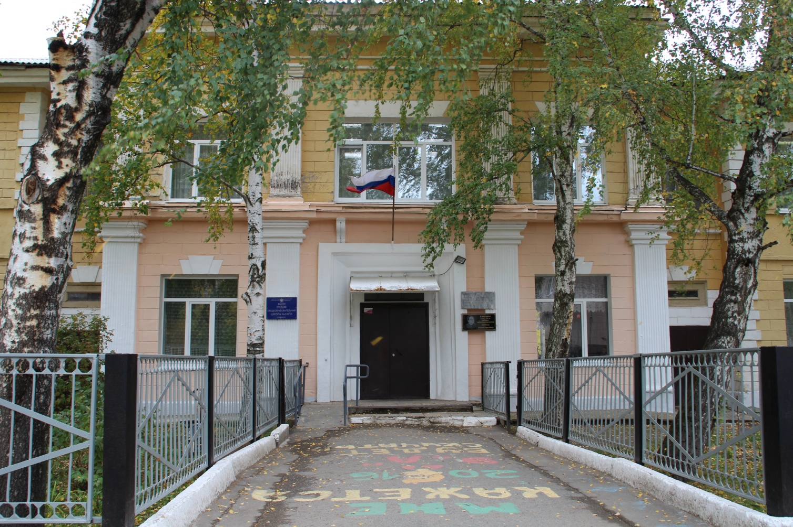
МБОУ СОШ №3 г. Невьянска

Slide 2
2026-2027 учебный год
Профиль обучения в 10-11 классах – гуманитарный
Предметы для углублённого изучения:
- литература;
- обществознание.

Slide 3
Курсы по выбору
Исторические основы российской цивилизации
Мой край в истории Отечества
Культура речи
Психология человека
Решение задач по математике
Решение задач по физике
Учимся писать сочинение

Slide 4
Особенность обучения в нашей школе
Учёт индивидуальных интересов обучающихся
Обучение по индивидуальным учебным планам

Slide 5
Особенность обучения в нашей школе
Возможность развить свои интеллектуальные, творческие, спортивные способности
Возможность стать волонтером
Возможность проявить лидерские качества

Slide 6
Особенность обучения в нашей школе
Обучение в домашней, тёплой, семейной обстановке
Психолого-педагогическая поддержка
Бесплатная подготовка к ЕГЭ, начиная с 10 класса
Обновленное здание (после капремонта), новое оборудование и технические средства обучения, современная спортивная площадка

Slide 7
Учителя, преподающие в 10-11 классах

Slide 8
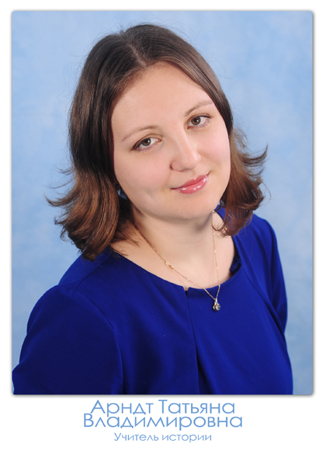
История, обществознание
Арндт Татьяна Владимировна – учитель , заместитель директора по УВР
Стаж работы – 21 год.
Высшая квалификационная категория
Эксперт ОГЭ
Максимальный балл сдающих ЕГЭ – 99 баллов
u

Slide 9
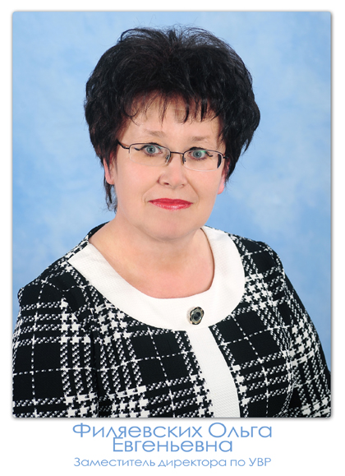
Русский язык, литература
Филяевских Ольга Евгеньевна
Стаж работы – 43 года
Высшая квалификационная категория
Почётный работник общего образования
Эксперт ОГЭ
Максимальный балл сдающих ЕГЭ – 96 баллов
u

Slide 10
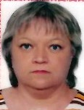
Математика
Шарапова Татьяна Анатольевна
Стаж работы – 27 лет
Первая квалификационная категория
Имеет большой опыт подготовки к ЕГЭ
Максимальный балл сдающих ЕГЭ – 84 балла
u

Slide 11
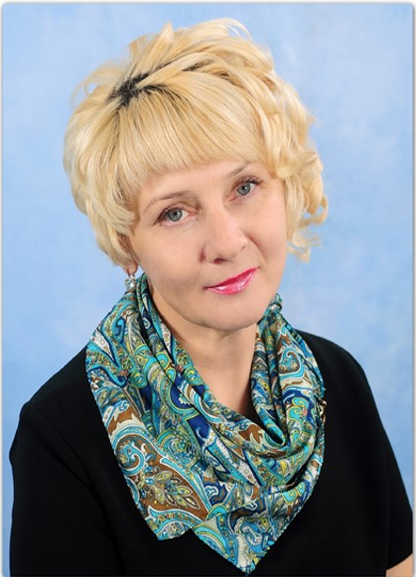
Биология
Койнова Надежда Яковлевна
Стаж работы – 37 лет
Высшая квалификационная категория
Эксперт ОГЭ
Максимальный балл сдающих ЕГЭ – 86 баллов
u

Slide 12
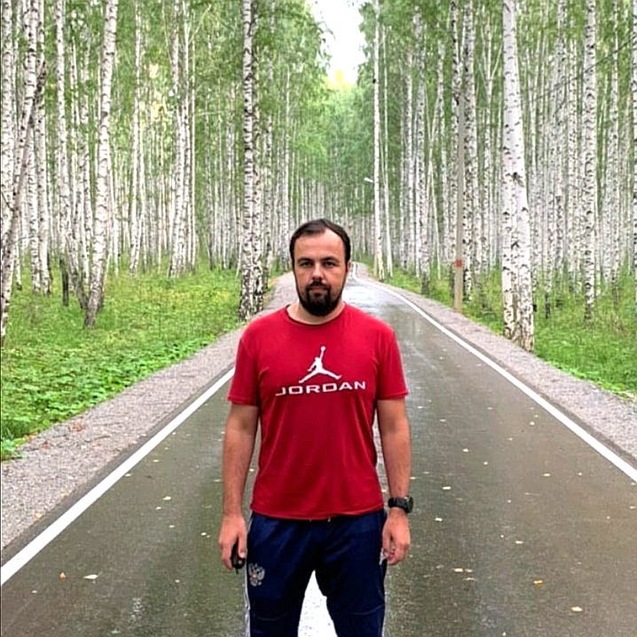
Химия, физическая культура
Киселев Василий Михайлович
Стаж работы – 16 лет
Первая квалификационная категория
Имеет опыт подготовки к ЕГЭ
Максимальный балл сдающих ЕГЭ – 92 балла
u

Slide 13








Наш главный результат —
успешные студенты

Slide 14
Спасибо за внимание!
Приглашаем вас учиться в нашей школе!

